Slide 1
Operasi File
Membaca File
Menulis ke File

Slide 2
Membaca File

Slide 3
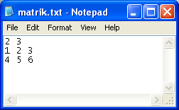
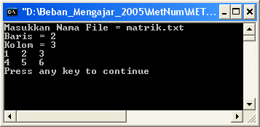
Membaca File
Input File
Output di layar

Slide 4
Menulis ke file

Slide 5
Hasil

